Slide 1
Ученички центар Београд РЈ ”Петар Драпшин”

Slide 2
ТРИБИНА
Тема:
Стари занати
Аутор текста: Мирјана Митић

Slide 5
Стари занати у Србији
од средњег века до данас

Slide 6
Епоха српске средњовековне историје, у свим уџбеницима историје Срба, се описује као период процвата и просперитета државе и народа. Реч “процват” која има значење: цветање, раст, напредак, на најлепши начин дочарава време, од неколико векова, у коме је један мали народ изградио, очувао и развио свој идентитет. Ако се средњовековна Србија, симболично замисли као цвет са пет латица, свака латица би имала своју боју идентитета: византијска плава би обојила верски, црвена национални, жута историјски, зелана породични, а златна боја

Slide 7
културни. Ова боја, златна боја, није случајно изабрана за средњовековно културно наслеђе у Срба. Све што се баштинило, а што су створиле руке наших предака уметника, било је, и остало, “ризница над ризницама” светске културне баштине. Ти вредни, надарени, упорни прегаоци, ставрали су све. Стварали су лепоту. Правили су алате, оруђа, градили куће, манастире, мостове, осликавали фрескама зидове цркава, ткали, шили одела, израђивали обућу, правили посуђе, накит, ковали новац, преписивали црквене рукописе.

Slide 8
Знали су да укроте ватру, воду, висину, и да својим вредним рукама људима дарују неизмерну лепоту на коју ће бити поносни, и ствараоци и сам народ, али и изуме, направе и предмете, који ће народу, живот учинити достојанственијим и напреднијим. Први су били самоуки, а онда су своје вештине и знања преносили другима. И стално су учили. У прво време, морали су да се помуче, да покушају да увиде, шта и како треба урадити. Грешили, рушили, поправљали, али никада нису одустајали. Успевали да направе оно што би замислили. И тако, свако у нечему је постао вешт да нешто направи. Изродио се посебан сој људи, на које су други гледали са дивљењем и поштовањем. Њихове руке су биле “златне руке” и могли су да

Slide 9
направе све што “очи виде”. Они су за обичан свет били посебни. Дивили су им се, и мушка и женска чељад, а сигурно, највише деца. Говорили би им, да их је Господ обдарио да граде свет. А и било је тако. Њихову даровитост, спретност и снагу, поимали су са уверењем да им је таленат “дат од Бога”, и да су одабрани да на “ползу” свом народу, стварају чуда. Они су, заиста, градили нов свет. Све што је људима било потребно за живот, али, и не само за сам живот, они су стварали. Мрак су претварали у светлост, да би људима живот био светао и радостан. Улепшавали су свет око себе. Проносећи само добро, лепоту и напредак, они су били, уз владаре, видаре и свештенство, највреднији у држави: занатлије.

Slide 10
Занатлије су, током векова, унапређивали своје занате, и то на два начина: или су били самоуки, или су учили од страних занатлија. Сви наши владари, почев од Немањића, и свих других, али и владарки, доводили су занатлије из Цариграда, Дубровника и других европских земаља у Србију, да би уводили у свакодневни живот корисне занате који нису постојали код нас. Они су наше занатлије учили новим занатима, или унапређивали већ постојеће занате. Мисија наших владара била је да се Србија развија у сваком сегменту људског живота. Касније, после ослобођења земље од Турака, деца богатих трговаца и занатлија, одлазила би у “бели свет, на школу” како би “испекли” неки занат.

Slide 12
У периоду “златног доба” српске средњовековне државе, захваљујући времену у коме је владало благостање, у миру, када се нису водили ратови, већ обнављала и градила држава у политичком, верском, привредном, културном смислу, занатство се развијало. И стално су ницали нови занати. Земља, богата природним и рудним ресурсима, у изобиљу је користила све што је било доступно из природе: камен, дрво, руде, воде. Земља плодна, шуме у изобиљу. Развојем сточарства, и вуна је била доступна. Руке вредних девојака и жена стварале су чудо. Оне су израђивале народну ношњу, која је очувана до дана данашњег. Народно коло није могло да се заигра, ако девојке и младићи нису били обучени у најлепшу одору коју су им мајке и баке шиле.

Slide 13
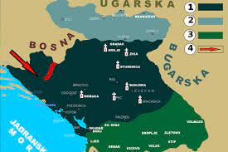
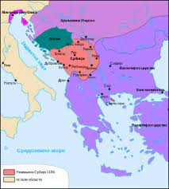
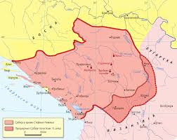

Slide 14
Увођењем религије и прве писмености, почела је да јача породица: са већ постојећим патријархалним правилима и чувањем обичаја, а са успостављањем религијског живота, српска породица је постајала темељ друштва. Јасно су се издвојили мушки и женски послови, а онда, и занати, које су обављали мушкарци и жене. Наравно, мушкарци су се бавили занатима који су изискивали снагу, а жене су знале да раде оне занате који су били много мање напорни. У почетку, свака кућа је била радионица “у малом”, а онда су се у насељу, засеобини, селу, варошици и градовима, издвојили људи који би преузели неки занат да раде за све друге. То су били, на пример, вуновлачари, ковачи, млинари, грнчари, и многи други.

Slide 15
У време зимског периода, када су укућани време проводили у затвореном, жене су ткале, везле, плеле, преле вуну, шиле, а мушкарци су правили предмете од дрвета, намештај, поправљали или израђивали алатке којима су обрађивали земљу. Ковачи су неуморно радили током целе године. Заправо, радило се увек, људи су ретко били у доколици, једино за време празника: Божића, Ускрса, кућне славе. Одмарало се увек недељом. Свечано обучени, су одлазили, недељом на литургију, у цркву. Празновало се свако “црвено слово”. Венчања, крштења, и рађање деце, били су свечани дани, који су се прослављали, у складу са обичајима. А обичаја је било много који су, срећом, и запамћени у народу, и забележени у књигама.

Slide 16
У време летњих месеци, све до почетка јесени, радило се на земљи неуморно, од јутра до вечери. Обрађивала се земља, и сакупљала храна за зиму. Упоредо са радовима на земљи, радили су се и послови који нису могли да се успешно завршавају, ако се у њихов процес рада, не би уврстили и они послови, који су подразумевали вештине неког заната. На пример, требало је поправити поломљен точак на запрежним колима, или направити нови срп који се оштетио, или потковати коња. Воденичари су радили напорно, требало је самлети брашно, и бринути о млину који је хранио на хиљаде и хиљаде људи. Ритуали припреме хлеба, мешања и печење, обављали су се са страхопоштовањем и великом захвалношћу.

Slide 17
Хлеб је у животу православних народа, а посебно у традицији нас Срба, одувек имао високо духовни значај, како у мирјанском, тако и у црквеном животу. Имати хлеба на трпези био је благослов за сваку кућу, посебно за ону, у којој је живело доста чељади и деце. Верски празници, али и обичаји, нису могли да се обављају у породици, и широј друштвеној заједници, ако хлеб није припреман на посебан начин, у зависности од врсте светковине. Правила и ритуали у припремању хлеба, били су строго поштовани, и тако су сачували веродостојност до наших дана. Хлеб се месио за посне и мрсне дане, а славски колач се припремао са посебном пажњом. Ни црквени обреди нису могли да се одвијају без хлеба, а на крају сваке литургије, свештеник верницима дели нафору, мало парче хлеба, које представља тело Христово. Мајке су синове испраћале у ратове са замотуљком хлеба.

Slide 19
Жене су припремале хлебове за велики број укућана. Како су у прошлости, пре једног века, две или више генерација једне породице живеле у једној кући, у заједници, жене су, једном недељно месиле хлеб. Увек је једна жена, остајала код куће да умеси и испече хлебове, припреми храну, и чува сву децу. У том послу смењивале су се све жене из заједнице. Друге су жене одлазиле да раде на земљи, помажући својим мужевима, деверима, свекрима и синовима, да се заврши берба, пооре земља, обради виноград, или калеми воће. После Другог светског рата, заједнице су полако престале да постоје. Породице су почеле да напуштају заједнице, и да самостално живе, али, и тада, је домаћинство знало да броји, и по 20 до 25 чланова. Такве породице у Сбији су данас, реткост.

Slide 20
Свака кућа у насеобини је имала огњиште. Ватра је даровала живот. Вериге, и судове у којима се припремала храна, морао је неко да направи. Дрводеља је правио све што је било потрбно у кући: посуђе, кашике, каце, бурад, вретена, а столове, хоклице, врата, колевке, мајтори који су од дрвета правили све, па и музичке инструменте. Дуборесци су на дворовима српских владара стварали ремек дела, а у црквама иконостасе врхунске уметничке израде. Златари су израђивали велелепан накит за властелу, као и предмете за богослужење у цркви. Кројачи су шили хаљине за властелу од најскупоценијих материјала донетих из далеког Цариграда или Венеције. Занатлије су самопрегорно, и с љубављу, док су имали снаге у рукама, и вид у очима, радили.

Slide 24
Занати су имали широку примену у свакодневном животу. Без њих ништа се није могло направити за добробит људима: није се могла узорати земља, потковати коњ, направити рало, самлети брашно, сазидати кућа, оседлати вранац, сашити одело, израдити обућа, сачувати храна. Према намени, занати су се делили на: уметничке и неуметничке. Подељени у групе, занати су се разврставали на оне, који су у обради, користили метал, дрво, кожу. Али, сваки занат стварао је лепоту, и чинио део народне радиности. Народ без народне радиности, ако она није сачувана, као да никад није ни постојао. Све што је, само један наш предак створио за време свог живота, је велико постигнуће за генерације које су долазиле после њега. Света дужност потомака је одувек била, да наставе тамо где “су стали” њихови преци.

Slide 25
Ризнице манастира су места која сведоче о томе, музеји су места која сведоче о томе. Утврђења, брвнаре, куће, воденице, вуновлачаре, сведоче о томе. Старе радионице сведоче о томе. Све што су вредне и надарене руке наших предака направиле, одолевале су вековима. Зар, ми треба да их предамо забораву? На вашарима, о великим црквеним празницима, данас, можемо да видимо предмете које су ремек дела људског прегалаштва: грнчарски ћуп, опанак, кантар, луцидерско срце. Само још у старим кућама наших прабаба и прадеда, као у музејима, сведоче стари предмети о некадашњем часном породичном животу: рало, потковица, мотика, стара кола, столац, креденац, ћилим, стари алати.

Slide 28
Царица Јелена Анжујска у свом двору, Брњаку, чији се темељи налазе на дну језера Газиводе, на Косову, а подржана од стрне свог мужа, цара Уроша, основала је школу за сиромашне девојке, које су се училе “женским занатима”, и кућевним пословима, како би биле достојне, да се удају за српске племиће. Оне су од старијих жена училе разноврсне технике веза. Биле су васпитаване у складу са обичајима дворског живота, али су образоване према тадашњим “књигама”. С обзиром на то, да је Јелена Анжујска била најобразованија жена свога времена, преносила је знање, учећи их. Знале су да свирају неколико инструмената, да говоре неколико страних језика, и усвајале су основну писменост. Ученица ове школе је била и царица Милица.

Slide 29
Настављајући традицију Јелене Анжујске, царица Милица је после Косовске битке, почела да гради манастир Љубостињу. Мајке, жене, сестре, девојке, сахранивши своје синове, браћу, мужеве, свекре, девере, веренике, замонашиле су се, и постале монахиње, у Љубостињи. Неке су иконописале, неке су шиле монашке хаљине, неке су везле, неке су биле видарке, неке су писале средњовековну поезију, попут Јефимије. Она је, и извезла своје стихове, златним концем, на црвеној свили покрова за мошти цара Лазара. Јефимија је живела на двору царице Милице и цара Лазара, пре 1389. године, и учила, и васпитавала младог племића, Стефана Лазаревића.

Slide 30
Царица Милица и Јефимија

Slide 31
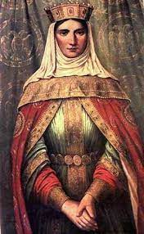
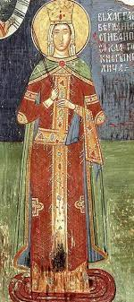

Slide 33
Јелена Мрњавчевић,
(1350 – после 1405)
Српска деспотица, жена Угљеше Мрњавчевића, песникиња, после Косовске битке, монахиња, Јефимија. Написала је песму “Похвала кнезу Лазару”, коју је извезла златним концем на црвеном атласу, за покров светих моштију кнеза Лазара.

Slide 34
Поо

Slide 36
Српски средњовековни вез
ВЕЗИЉА

Slide 39
Српско средњовековно предиво
ТКАЉА

Slide 42
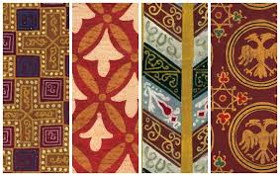

Slide 46
Кројач
Српски средњовековни костим

Slide 49
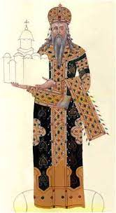
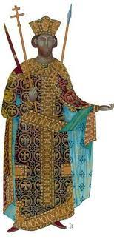

Slide 50
ЗЛАТАР (кујунџија)
Српски средњовековни накит
и предмети од злата, сребра
и драгог камења

Slide 51
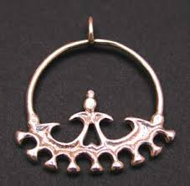
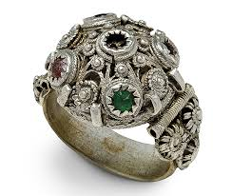
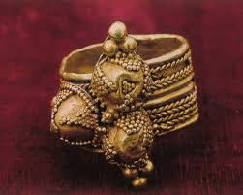
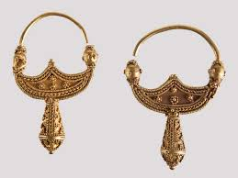
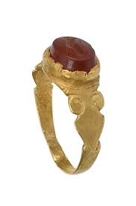

Slide 52
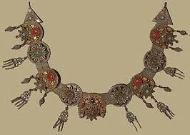
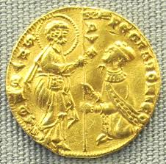
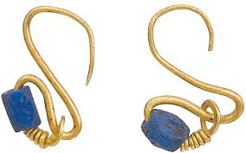

Slide 53
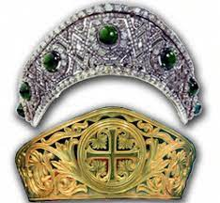
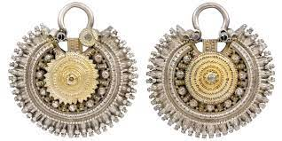
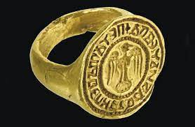

Slide 57
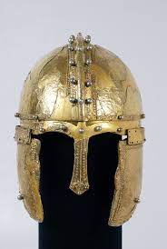

Slide 58
Српски средњовековни
преписивачи рукописа
ПИСАРИ

Slide 59
Монаси су у манастирима, а посебно тамо где су постојале преписивачке школе, у Расу и другим манастирима, посвећено и надахнуто преписивали рукописе. Наравно, били су и књиговесци, јер корице су чувале папир. Корице су украшаване драгим камењем, и прављене су од највреднијих материјала, коже која је украшавана златом у најлепшој филигранској изради. Многе књиге су очуване, и представљају врхунска ремек дела. У манастирским ризницама оне су драгуљи српске средњовековне књижевности. Многи манастири имали су своје библиотеке. Такву библиотеку је оформио Свети Сава, у Хиландару. Непроценљиве вредности су биле и средњовековне књиге, које су спаљене у бомбаровању Београда, 1941. Тада је Народна библиотека изгорела до темеља.

Slide 62
Српска срењовековна уметност
(фреске)
ИКОНОПИСАЦ

Slide 68
Легенда каже да је Свети Сава учио људе да праве куће и чамце, учио их свему што нису умели да направе, а што је било неопходно за живот. Средњовековни писци Теодосије, Доментијан и други, као и српски владари попут Стефана Првовенчаног, писали су у својим списима о животу Срба, као и о трговини са Дубровчанима. А тамо где се говорило о трговини, морали су да постоје и занатлије: “ И да иду ваши људи по мојој земљи са робом без икакве бојазни, и да им не буде никаквог насиља, него да купују и продају слободно, а оно што је по закону трговачком у мојој земљи да им дају.” Стара српска књижевност је описала духовни, али и световни живот Срба тога времена.

Slide 69
И у народној књижевности, у епским песмама, народни певач помиње занатлије: издваја се зидар, ковач, седлар, терзија, златар, везиља. Мајстори зидају град на Бојани, мајка Краљевића Марка саветује сина да узме “рало и волове”, Вукосава, љуба Јакшић Богдана, поклања деверу сабљу, седло, одело, и ђердан од златних дуката, који је у мираз донела, болан Дојчин пита сестру Јелицу има ли “злата и бијела платна” да везе на ђерђефу, а жену Анђелију шаље код побратима да “кује” његова дора. Девојка за удају везе вољеном кошуљу, момак девојци на просидби поклања прстење, и “од злата јабуку”. Сабља се чувала као најдрагоценији дар, дат “од оца сину”, и тако, Марко Краљевић препознаје и узима, крваву очеву сабљу, после битке на Косову пољу.

Slide 70
Зидари
Српски средњовековни градови,утврђења, манастири,
дворци и куће

Slide 71
Зидари су градили манастире, конаке, војна утврђења, и средњовековне градове. Неки од њих, су у великој мери добро очувани до данас. Доносили су камен и најлепши мермер из удаљених мејдана, како би красио здања која сијају у пуном сјају, и данас, на пример, манастир Високи Дечани. Овај манастир никада није рушен, ни паљен. Жича, Студеница, Милешева, и стотине других манастира, сведоче о времену велелепне црквене архитектуре. Колико је каменорезаца и клесара морало да буде ангажовано само за изградњу једног манастира? Њихов посао је био величанствен, али и мукотрпан. Али, ти наши преци, неуморни неимари, су градили за своју отаџбину, и за нас, да нам оставе у наслеђе лепоту, по којој ћемо их памтити. Колико је црквених звона и крстова изливено, колико је “свијетлог” оружја исковано, колико је зноја и крви проливено? Колико је краљ Петар Први Карађорђевић, сате и сате ноћу, и дању проводио, гледајући како му се гради задужбина на Опленцу, и сви други владари, пре и после њега?

Slide 74
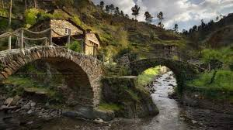
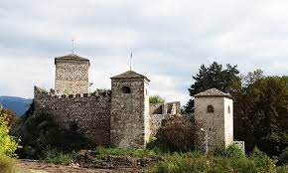
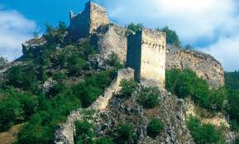

Slide 75
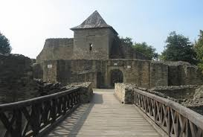
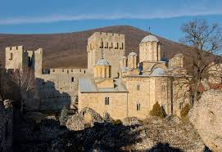
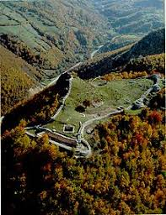

Slide 80
Српски средњовековни новац
КОВАЧ

Slide 82
Ковачи су били занатлије без којих није могао да се одвија нормалан живот. Да није било њих, не би се поткивале животиње, израђивали ланци, правили српови, рала, оруђа за рад, оружје за војску, шлемови, штитови, и хиљаде и хиљаде других предмета. Не би било новца, који се израђивао од сребра и злата. Није било лако ударима чекића обрађивати усијан метал. Овим занатом су могли да се баве само јаки и снажни људи.

Slide 85
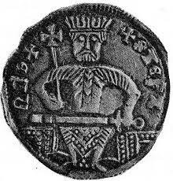
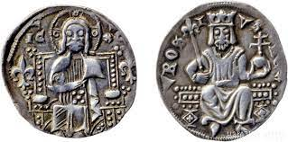

Slide 88
Српски средњовековни неимари
Клесар

Slide 91
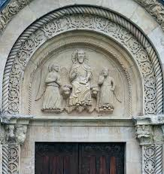

Slide 92
Српско средњовековно огњиште
Казанџија

Slide 96
Грнчари
средњовековно посуђе

Slide 97
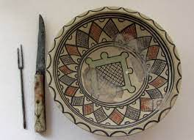
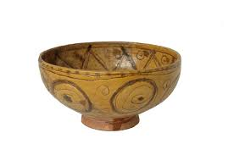
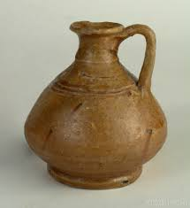
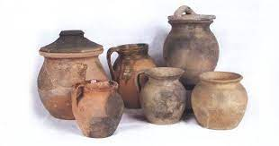
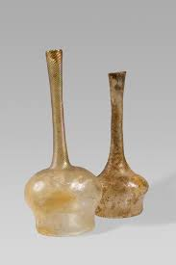

Slide 98
У то време, постојало је преко 30 заната. После Косовске битке, и престанка постојања српске средњовековне државе, доласком Турака, јавили су се и неки нови занати, који су Турци донели са собом. Након пет векова владавине Османлијског царства Србијом, али и у оно срећно време, када је постојала и опстајала српска аутономија, и то захваљујући једној храброј српској принцези Оливери, која је била жртвована за Србију, и дата у харем Бајазиту, а и после одласка Турака са простора Балкана, Србија се уздиже. Води ослободилачке ратове.

Slide 99
Српски средњовековни рудници

Slide 103
Српски народ је опстао под Турском владавином, а сам начин живота, обичаји и традиција, очували су се у свакој кући. Где је било чељади, било је и живота. Где се радило, ту су се очували и занати.
Пре доласка Турака насеља су се формирала поред рудних налазишта, поред река, где је била плодна земља, на раскршћима путева. Још у то време, постојао је закон о рудницима. Из богатих рудника експлоатисале су се руде, али и племенити метали: злато, сребро и бакар. Мала насеља стапала су се у већа. Становништво се груписало најгушће тамо где су владари зидали своја утврђења и задужбине. Стварали су се средњовековни градови, жупаније. Свака жупанија имала је занатлије који су имали своје радионице.
Нормалан живот се прекидао једино за време ратова. Промене које су доносиле револуције, друштвено-политичка, економска превирања, индустријске револуције, напредак човечанства, у само неколико наредних векова, нова знања, омогућили су човеку угоднији живот. Занати и занатлије су током тог периода људског напретка, досегли своју пуну експанзију.

Slide 104
После Балканских ратова и Првог светског рата, Србија се по ко зна који пут изнова обнавља, и наставља живот, тамо где је био заустављен. Жртве у тим ратовима су биле огромне. Земља је морала да се изгради и обнови. А ко ће је други изградити и обновити, ако не сам народ , и вредне занатлије.
Проналасци, почев од 17. века, па надаље, допринели су да човечанство крене захуктано, невероватном брзином напред, толико да свет више није био исти. Наступио је прогрес у сваком сегменту људског живота. Али, занати су и даље налазили своју примену у свакодневном животу. Настали су нови занати: часовничар, стаклорезац, оптичар, и многи други. Заправо, без њих, живот више није био могућ. Бити занатлија, у то време, значило је бавити се цењеним занимањем. Занатлије су били добростојећи људи, који су уз трговце чинили средњи и виши друштвени слој. Друштвени углед, умешност у раду, часно вођење послова, чинили су, да занатлије поред других професија, заузимају високо место у хијерархији људских постигнућа.

Slide 105
Али проналасци нису увек имали хумани значај за људе. Никола Тесла, Србин, проналазач, који је изнад свега волео своју домовину и науку, својим изумима осветио је читаву планету. Многи проналасци, уводили су читаве континенте и државе у ратове. Ни Србију нису могли да заобиђу. На раскршћу Истока и Запада, увек је била на мети оних народа који су поробљавали друге народе. Слобода, вера, и част народна, још од косовског завета, и цара Лазара, били су српском народу, поред породице, највреднији смисао живота. Никад у освајачком рату, Србија је бранила само своје. И Други светски рат, није могао да заобиђе Србију. А сваки рат доносио је смрт, патњу, разарање, и мрачан период назадовања. Слободарска земља, Србија, увек се враћала, као победник, из ратова који су јој били наметнути.

Slide 106
И опет су занатлије, и сам народ, колико је ко умео, почели да обнављају све што је било порушено и уништено. После свих ратних обнова, Србија је достизала виши ступањ напретка. А у томе, значајно су допринели занатлије. Опстајући кроз времана, ратна и времена мира, занатлије су изграђивали и сачували своје законе, и правила рада. У томе им је помагала држава и њени владари, како лоза Карађорђевића, тако и Обреновићи. Занатлије, удружени у еснафе, имали су свој кодекс рада. Занаство, у држави Србији, и њеним законима, имало је место, видно и часно. Бити занатлија, значило је бавити се часним занимањем.

Slide 109
Давне 1911. године, у Београду, занатлије, удружене у својим еснафским организацијама, су написали документ, који је имао десет златних правила рада, којих су се занатлије строго придржавали. Онај занатлија који није поштовао правила еснафа, није могао да напредује у раду, и био је искључен из задруге. Тај документ важи и данас. Правила су следећа:
1) не почињи занат на своју руку док га ниси добро испекао;
2) држи честит и добар алат у радионици;

Slide 110
3) буди учтив и пријатан кад ти дође муштерија;
4) боље ти је имати мању, али уредну радионицу, него велику и неуредну;
5) иде ли ти посао лоше, тражи узроке томе, па их уклони, не сваљуј кривицу на друге, и не заборави да је свако своје среће ковач;
6) кад ти посао добро пође не упуштај се онда у којекаква предузећа, него радуј се своме послу, повећај и прошири своју породицу;

Slide 111
7) унапређуј свој посао полагано и постепено;
8) буди тачан у изради и роковима;
9) плаћај тачно своје рачуне и не упуштај се у велика куповања материјала;
10) удружуј се са честитим занатлијама својим друговима у добре занатске задруге, да материјал заједнички набављате јер ћете добити тако боље и јефтиније. Осим тога, имаћеш у задрузи са својим друговима братског збора и договора, те ће ти време далеко корисније проћи него можда у загушљивој и нездравој биртији, где се трује и тело и душа.

Slide 112
Занат се учио годинама. Да би неко постао занатлија, мајтор, морао је да прође године и године напорног рада и обуке. У највећем броју случајева, занатлије, мајтори, имали су своје калфе и шегрте. Они су непрестано усавршавали свој рад, али и учили младе да “испеку” занат. Мајстори су имали велику одговорност да своје ученике уведу у самосталан занатски рад. У најранијем српском средњовековном законодавству, почев од Душановог законика, у средњовековној Србији, али и касније у законима, устаничке Србије, кнежевине и краљевине Србије, па све до наших дана, занатлије и трговци поштују законе своје делатности.

Slide 116
Сваки занатлија је имао своју радионицу. У прво време, оне су биле, вероватно, у кућама у којима су живели, или у непосредној близини кућа. Како су се занати током времена, кроз векове развијали, и како је трговина заузимала значајан аспект развоја градова и држава, занатлије су имали своје радионице у најлепшим деловима насеља, варошица, градова. Оне су биле размештене у такозваним занатско - трговачким четвртима, или у занатским улицама: у близини тргова, пијаца, и раскрсница. Занатске радње су проносиле аутентичност и “дух” времена, и биле својеврсни музеји шареноликих производа. Странац, који је желео да осети “дамар” једног грда, и да га упозна на најбољи начин, обилазио би пијаце, и занатске четврти.

Slide 128
И Србија је напредовала незаустављиво. Ницали су градови. Сваки град, сем централног градског језгра, који се састојао од најлепших здања, попут зграде суда, позоришта, школе или цркве, имао је и занатску четврт, или улицу. У старом Београду, између два рата, најзначајније су биле занатске радње које су се простирале Балканском улицом. Занатске радње су биле концентрисане на Славији, на Теразијама, у Кнез Михаиловој улици, али и на Дорћолу. Градови, попут Новог Сада, Суботице, Ниша, Врања, Пирота, Крагујевца, и других, стварали су еснафска удружења, и чинили да производи који су занаталије стварали, постану и остану део баштине, који носи печат уметничког, етнографског, традицијалног, и културног обележја и наслеђа.

Slide 129
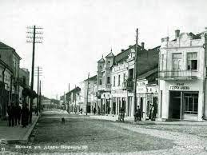
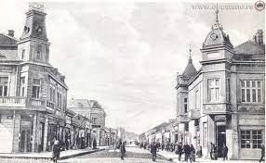
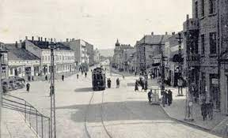

Slide 130
У Србији је пописано прко 150 заната. Набројаћемо само неке, најстарије: бичакџија, вуновлачар, гајтанџија, ужар, јорганџија, иконописац, оџачар, рабаџија, мутавџија, циглар, шеширџија, златар, четкар, часовничар, ћилимар, ћурчија, самарџија, сплавар, опанчар, обућар, пекар, поткивач, писар, грнчар, казанџија, ковач, дунџер, калемар, бачвар, бојаџија, бравар, бомбонџија, клесар, лицидер, лулаџија, и многи други. У Краљевини Србији је 1836. године постојало 58 различитих заната, а 1900. године, 126 заната. Временом, како је друштво напредовало, фабрике су немилосрдно потискивале мале занатске радионице, али неке од њих, и данас пркосе времену. Изгледају баш онако, како су изгледале и пре сто година.

Slide 131
Наше претке нећемо заборавити, ако не заборавимо шта су стварали, а били су ствараоци за дивљење. Стварали су лепоту коју су подарили и поделили са другима, да би другима живот био достојанственији. И зато, ако умемо да препознамо, ценимо, и не заборавимо сав њихов труд, пожртвовање, умеће, радост стварања, да би олакшали и улепшали сам живот, онда их нећемо разочарати. А постоји начин да им одамо дивљење и поштовање. Ако научимо да веземо “мустре” наших бака, ако научимо да ткамо, ако исплетемо од вунице шал драгој особи, као што је плела наша бака, ако својим рукама направико грнчарски суд, сто, или столицу, онда ће стваралачки дух наших предака бити уткан у наше рукотворине.

Slide 132
Удружења поштоваоца страрих заната дају неизмеран допринос у очувању старих заната. Она, уз помоћ локалних заједница, у неким општинама, уз сарадњу са мештанима, организују акције сакупљања старих предмета, едукују млађе, и уче их о занатима, организују етно – радионице где стари мајстори показују како се раде занати. Таквих удружења има у Србији, али је њихов број мали. И документарни филмови и репортаже чине богату збирку прича о старим мајсторима. Свако од нас, може да да свој допринос у очувању старих заната, ако се заинтересује за њих, и нешто научи о њима. Има и знатам број људи који сакупљају старе предмете, и поседују богате колекције из разних периода наше прошлости.

Slide 133
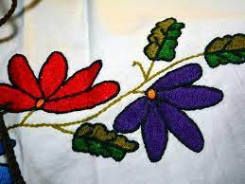
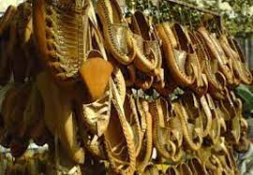
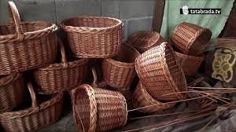

Slide 136
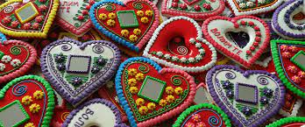

Slide 137
Већ пола века, у Србији, стари занати полако изумиру. Очували су се поједини занати, у мањим градовима, варошицама, и у неким селима. Старе занатлије покушавају да своје занате пренесу млађима, својим ближњима. Неки успевају у томе, неки не. Да би отргли своје занате од заборава, они раде до дубоко у старост. Нису ретки случајеви да старац са једнаким еланом ради, као да је у првој младости.
Нестанком старих заната, губимо свој идентитет и народну радиност, која је део националног блага. Музеји су места која чувају све што су руке даровитих занатлија израдиле, али и књиге могу да сачувају од заборава старе занате уколико постоје људи који су заинтересовани да пишу о старим занатима.

Slide 143
Постоје начини како да се млади упознају са старим занатима. Први од њих је, свакако, етно туризам који у Србији доживљава експанзију последњих десетак година, а други, да у склопу школских екскурзија, млади, чији је живот везан искључиво за градове, обилазе места која су сачувала амбијент живота наших предака. Многи од њих, су сигурно, по први пут, видели млин, брвнару, стару кућу, сушару, вериге, кантар, бунар, стара кола, стару пећ и пеку, у којима су наши преци пекли хлеб. По први пут су видели земљано посуђе, разбој, косу, виле, бачве, котлове, рало, или сазнали за поступак као се “пече” ракија.

Slide 144
Млади који живе у домаћинствима на селу, где су се одржали неки занати, свакако могу да се заинтересују за те занате. Могу, и из хобија да почну да се баве тим занатима, а касније, и да им сам занат постане занимање, до краја живота. Тако су се раније и преносили занати, “са оца на сина”. Ручна израда се највише ценила, а и данас је тако. Занатлија је увек морао да буде спреман за рад. Сваки занат је мукотрпан јер изискује време, стрпљење, здравље, умешност, посвећеност, таленат, који је најважнији, јер креативност се може, временом, развијати, али ако талента нема, нема ни занатлије. Чињеница је да млади зазиру од заната, као да је срамота бити занатлија, напуштају села, и варошице, и одлазе у градове да се школују за нека друга занимања.

Slide 145
Ако научимо да израдимо корпицу од трске, испечемо хлеб као што је пекла наша бака, од сунђера, вунице и тканине, направимо крпену лутку, или изрезбаримо на парчету дрвета лик свеца наше крсне славе, исплетемо шал, извеземо мали столњак, ми чинимо, да се не прекине нит стваралачког духа наших предака који је опстајао вековима, и сачувао се до наших дана. А свако од нас може, ако то жели, да направи сувенир, поклон, некој драгој особи, онако како су то радили наши далеки преци. Покушајте, и сигурно ћете успети. Нека вас води креативност, машта, сећање на наше претке, и радост стваралачког надахнућа.

Slide 147
Једна од најживописнијих занатских улица у Београду је Балканска улица. Колико смо пута прошли том улицом? И сваки пут, наравно, на нас оставила посебан утисак: дух прошлих времена која су, у односу на наше време, времеплов прелепог живота који прича приче наших предака. Понеке радњице, и у трошним кућерцима одолевају времену, с натписима, изнад улаза у радњу: воскар, шеширџија, крзнар, бомбонџија, пекар, посластичар, грнчар, јорганџија. Прошетајте поново овом улицом, и пажљивије погледајте њихове излоге. Видећете у њима делиће давних времена које сведоче о томе, да човек који ствара је човек достојан памћења и својих потомака.

Slide 155
Народ који не познаје добро своју националну историју, традицију, обичаје, књижевност, језик, народну радиност и старе занате, духовно је сиромашан народ, али, ако се труди да сазна што више о својој домовини, он је велики народ. Љубав према домовини се учи од малена. Родитељи су нас учили како се воли отаџбина, учитељи и наставници, током школовања, су нас учули исто. Али, нешто морамо да научимо и сами. Отаџбина се воли тако што се не заборавља културно наслеђе које су нам оставили наши преци, јер они су нам оставили најлепше у наслеђе, што се могло оставити: слободу, државу, национални идентитет, културно благо, али и аманет, да не буду заборављени.

